Slide 1
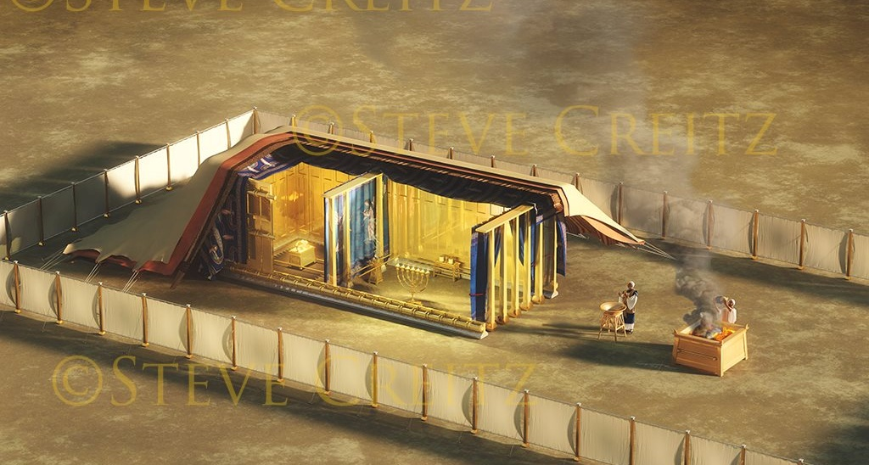
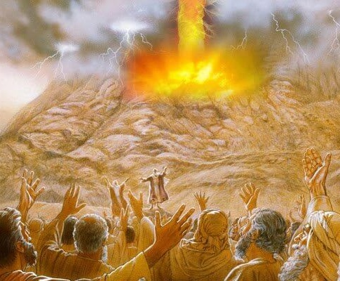
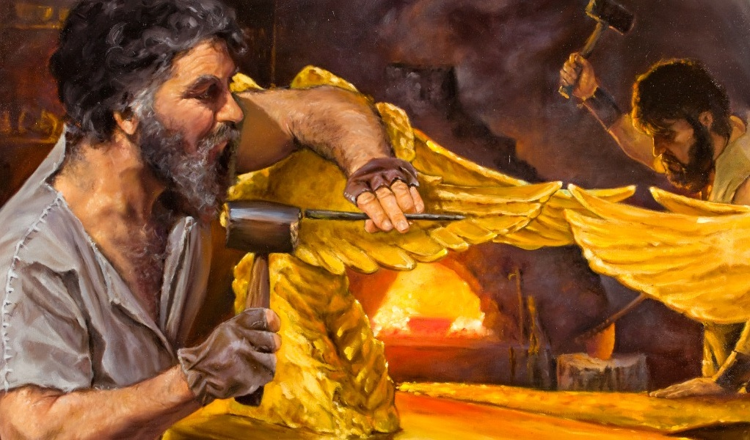
Lección 10 para el 6 de septiembre de 2025
EL PACTO Y EL MODELO

Slide 2
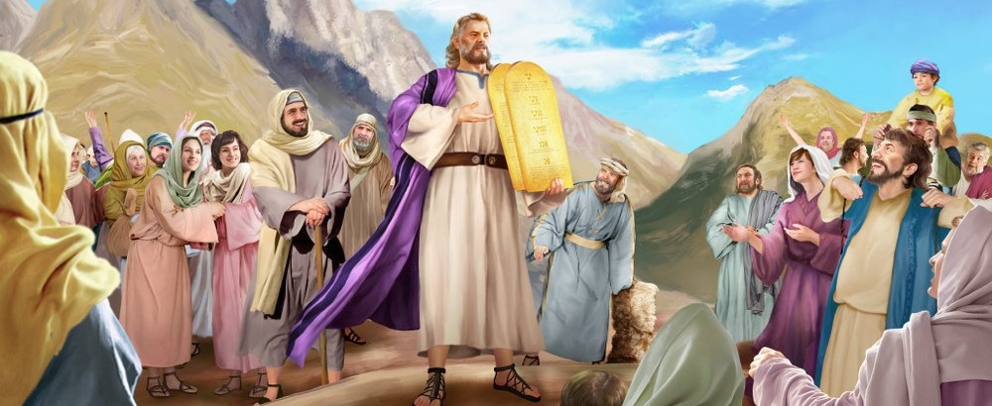
“Y Moisés vino y contó al pueblo todas las palabras del Señor y todas las leyes. Y el pueblo respondió a una voz: ‘Haremos todo lo que el Señor ha dicho’ ” Éxodo 24:3

Slide 3

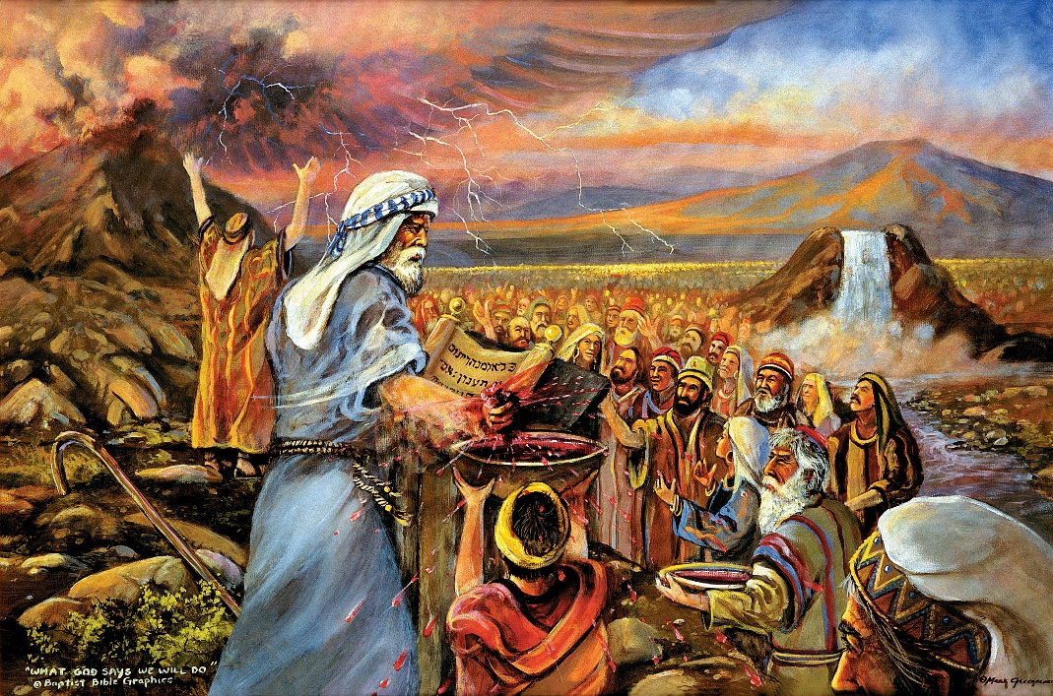
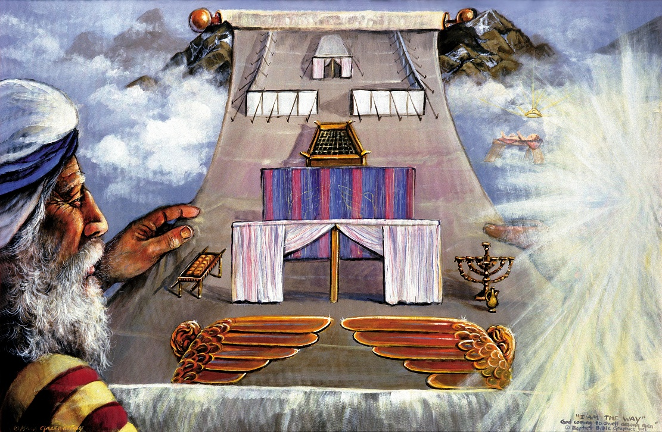







Después de proclamar a viva voz los Diez Mandamientos, y de transmitir a Moisés un conjunto básico de leyes, Dios quiso hacer un pacto con Israel.
El pacto era sencillo: Yo seré vuestro Dios, os protegeré y os bendeciré; vosotros, obedeced mis leyes.
Tras escribir el pacto en un rollo, ambas partes debían ratificarlo. El pueblo lo ratificó diciendo que lo cumpliría. ¿Cómo lo ratificó Dios? Con sangre; con un banquete; y con un modelo que les ayudase a comprender el pacto.
El pacto:
La sangre del pacto (Éxodo 24:1-6, 8)
El cumplimiento del pacto (Éxodo 24:7)
La comida del pacto (Éxodo 24:9-18)
El modelo:
El propósito del modelo (Éxodo 25:1-9)
La preparación del modelo (Éxodo 31:1-18)

Slide 4
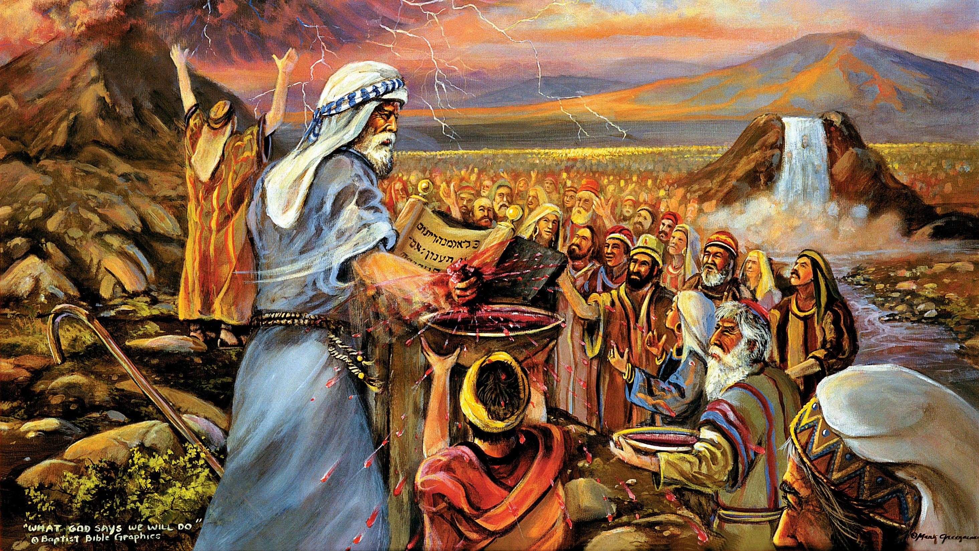
EL PACTO

Slide 5
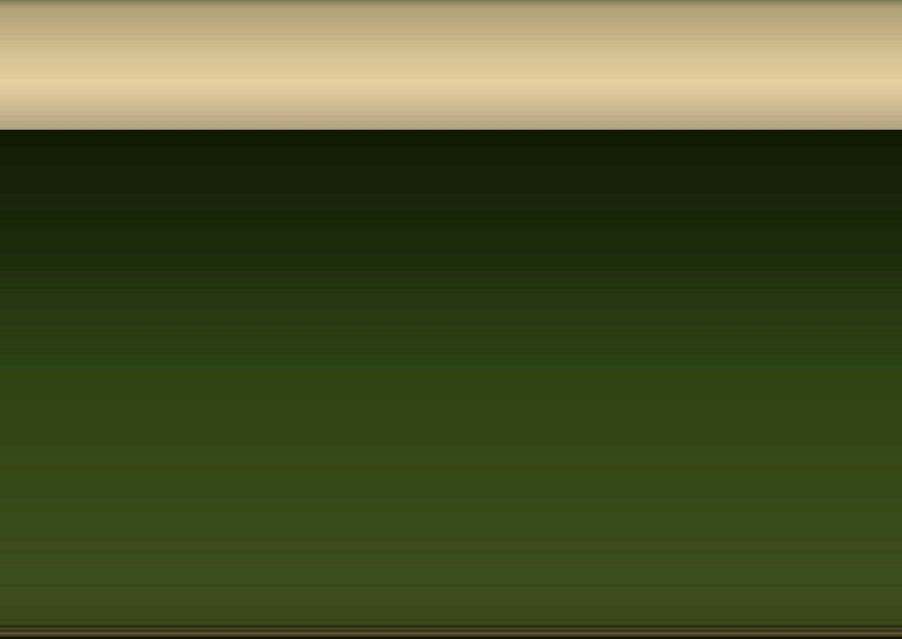
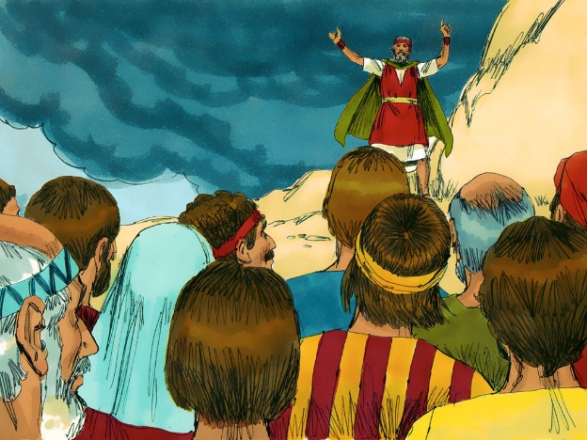
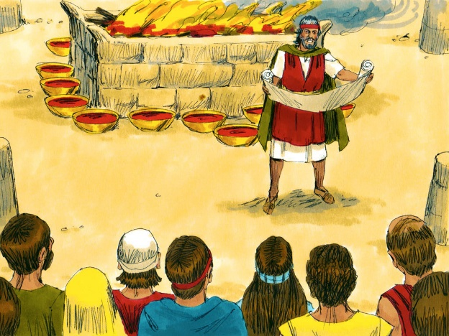
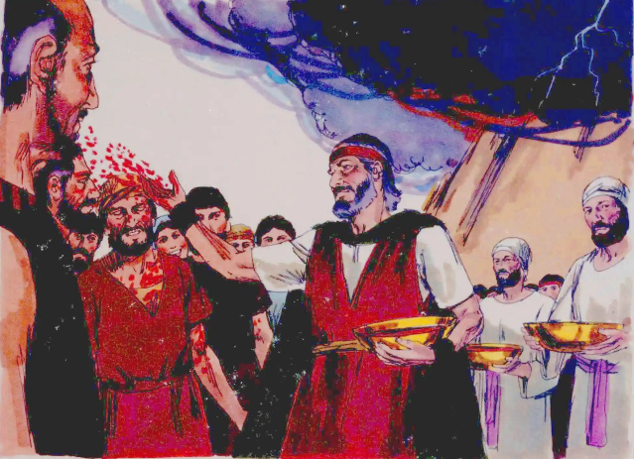
LA SANGRE DEL PACTO
“Entonces Moisés tomó la sangre y roció sobre el pueblo, y dijo: He aquí la sangre del pacto que Jehová ha hecho con vosotros sobre todas estas cosas” (Éxodo 24:8)
¿Cómo se realizó el pacto?
Se leyó el pacto (Éx. 24:3a)
El pueblo respondió afirmativamente (Éx. 24:3b)
Se registro por escrito (Éx. 24:4a)
Se construyó un altar (Éx. 24:4b)
Se levantaron 12 columnas (Éx. 24:4c)
Se ofrecieron holocaustos (Éx. 24:5)
Se asperjó la mitad de la sangre sobre el altar (Éx. 24:6)
Se leyó nuevamente el pacto (Éx. 24:7a)
El pueblo volvió a responder afirmativamente (Éx. 24:7b)
Se asperjó la otra mitad de la sangre sobre el pueblo (Éx. 24:8a)
Moisés declaró que era “la sangre del pacto” (Éx. 24:8b; Mt. 26:28)
Se realizó una comida para ratificar el pacto (Éx. 24:9-11)
Dios reconoció a Israel como pueblo (12 columnas); valoró especialmente a los jóvenes; y se comprometió con cada persona de forma individual (rociando sobre ellos su sangre).
Dios desea una relación con nosotros, individualmente y como comunidad de creyentes.

Slide 6

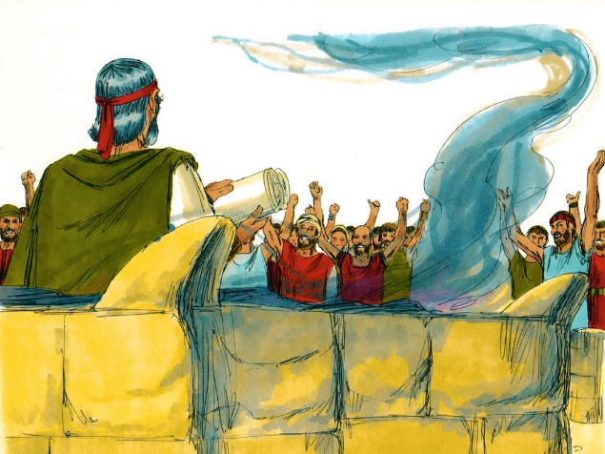
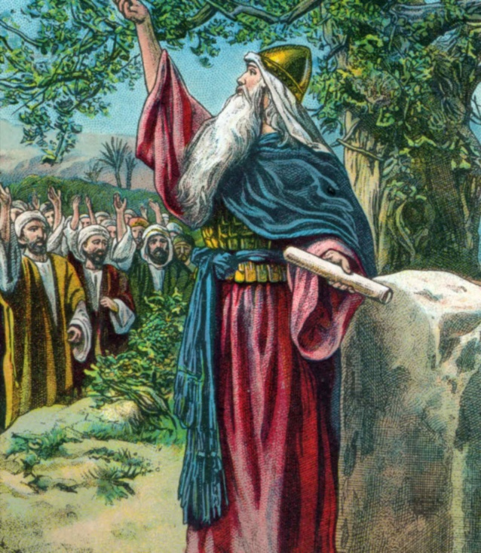
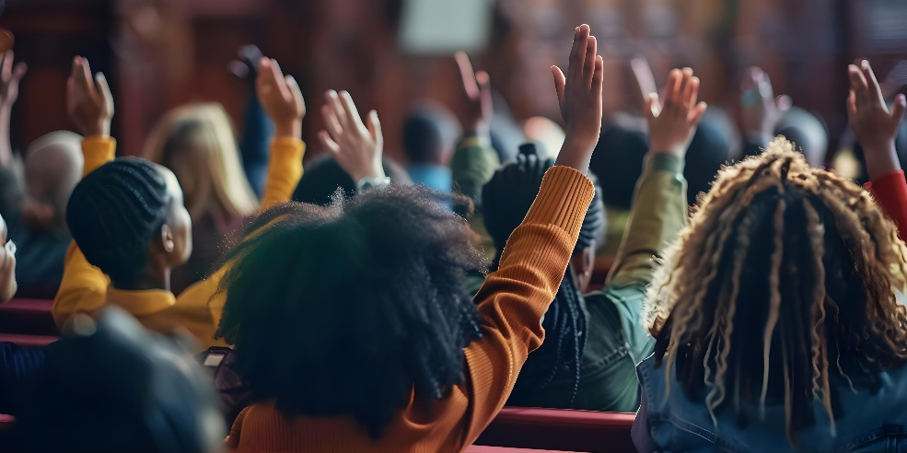

EL CUMPLIMIENTO DEL PACTO
“Y tomó el libro del pacto y lo leyó a oídos del pueblo, el cual dijo: Haremos todas las cosas que Jehová ha dicho, y obedeceremos” (Éxodo 24:7)
De una forma totalmente sincera, el pueblo se comprometió a guardar el pacto. Ese compromiso duró poco (Éx. 32:8).
La siguiente generación también se comprometió a guardar el pacto (Jos. 24:18b). Pero Josué les advirtió claramente: “No podréis servir a Jehová” (Jos. 24:19).
¿Qué nos impide obedecer a Dios, a pesar de nuestras buenas intenciones?
Por naturaleza, somos desobedientes (Ro. 7:18), y no podemos hacer nada para cambiar nuestra tendencia (Ro. 7:24).
Pero, si se lo permitimos, Dios sí puede cambiar nuestra naturaleza (Ez. 36:26-27). Él limpia, quita, da y pone para que podamos obedecerle. Solo Él nos hace fuertes (2Co. 12:10).

Slide 7

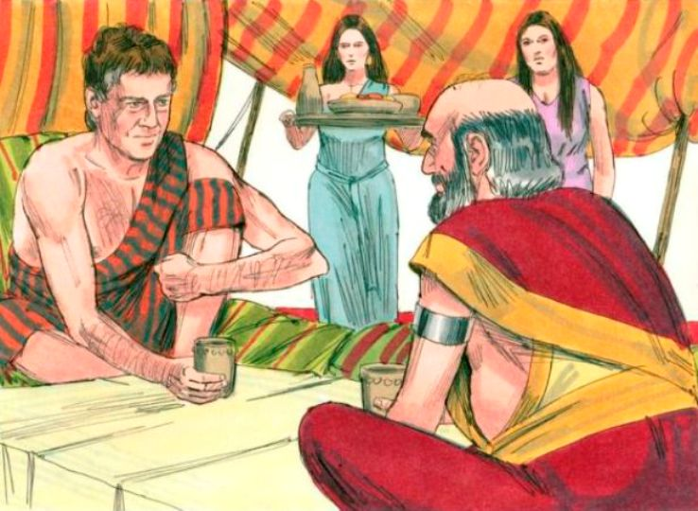
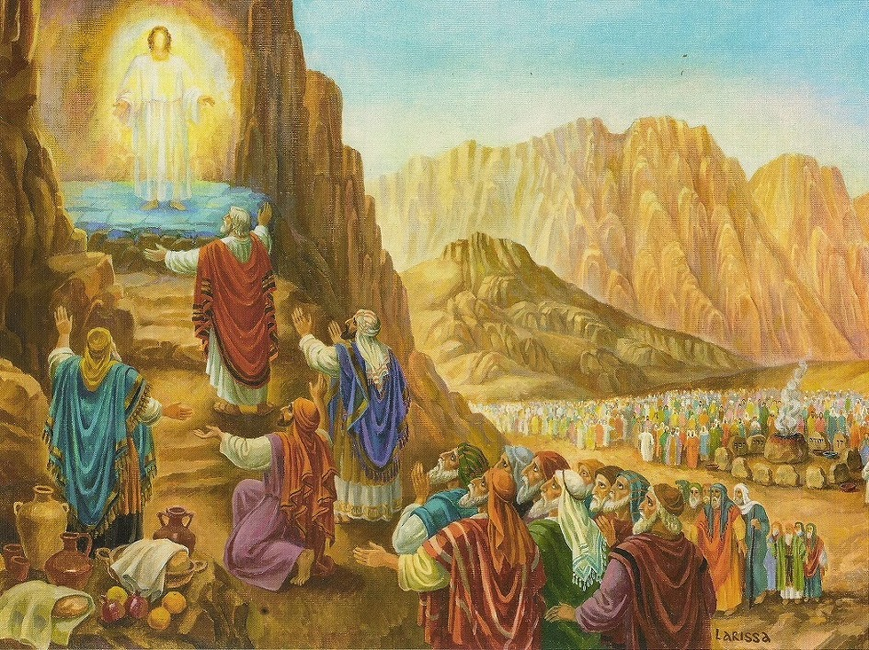
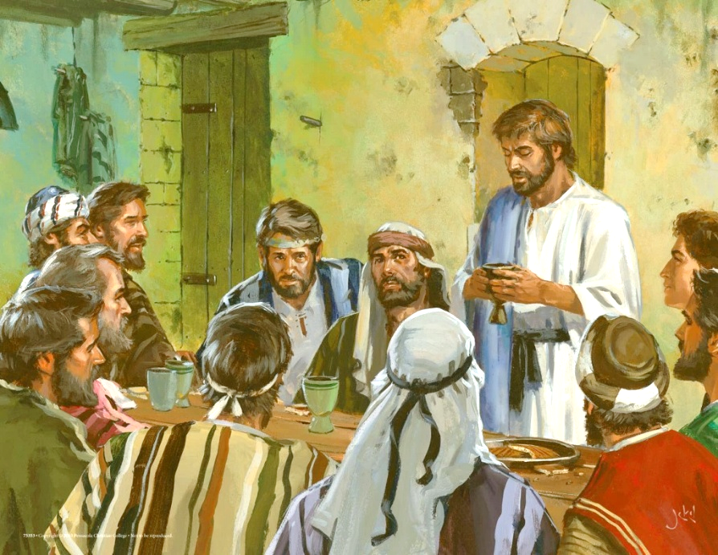
LA COMIDA DEL PACTO
“Y subieron Moisés y Aarón, Nadab y Abiú, y setenta de los ancianos de Israel; […] y vieron a Dios, y comieron y bebieron” (Éxodo 24:9, 11b)
Tal como vemos en el ejemplo de Jacob y Labán, en el antiguo oriente la ratificación de un pacto incluía una comida compartida por ambas partes (Gn. 31:44-54).
En Sinaí, Dios ofreció una “comida del pacto” a 74 personas: Moisés, Aarón, Nadab, Abiú, y 70 ancianos, en representación de todo el pueblo (Éx. 24:9-11).
Cuando Jesús instituyó el nuevo pacto, también lo hizo compartiendo su comida con los 12 apóstoles (Mt. 26:26-28).
Cada vez que participamos de la Santa Cena, estamos renovando nuestro pacto con Dios. Al tomar el pan y el vino, celebramos el perdón y la salvación que tenemos en Jesús (1Co. 11:26).
A pesar de su rechazo final de la salvación, ni Nadab, ni Abiú, ni Judas fueron excluidos de esta “comida del pacto”.

Slide 8
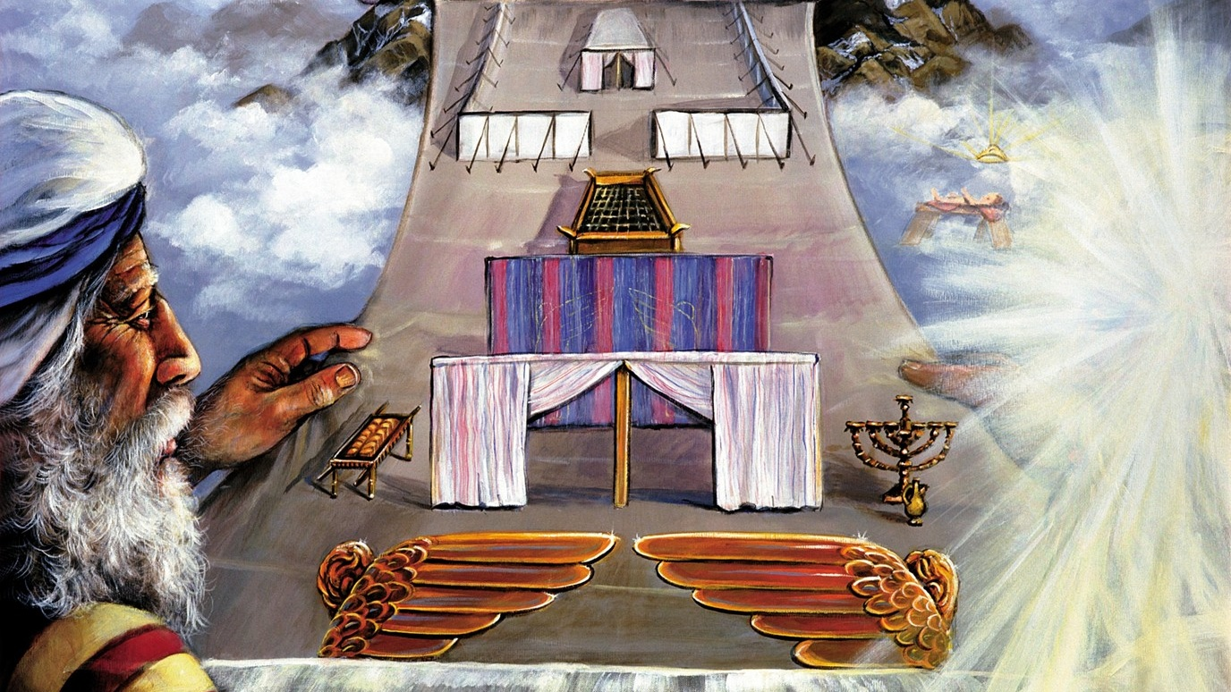
EL MODELO

Slide 9

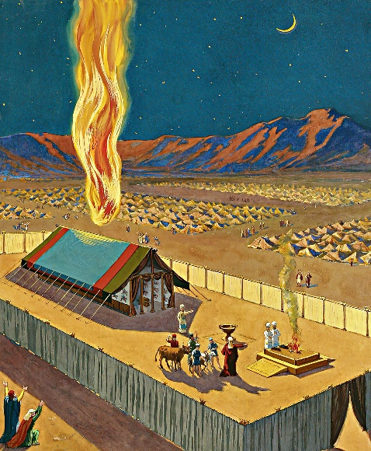
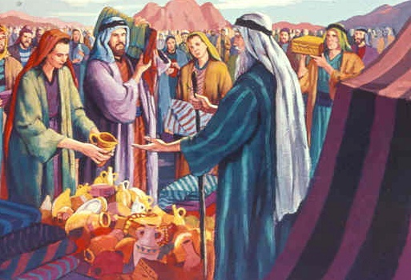
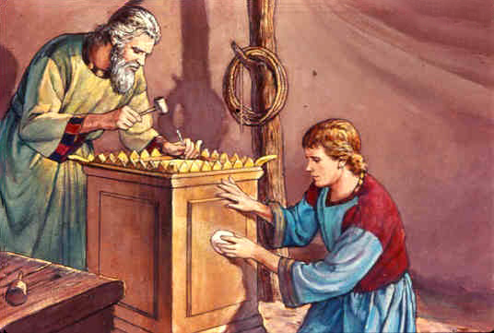
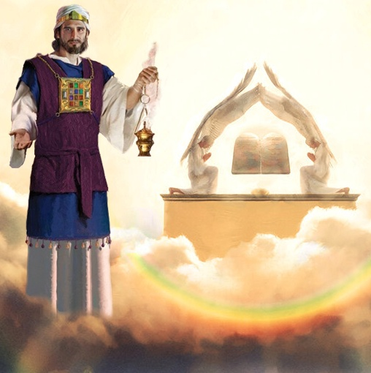
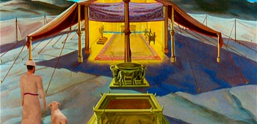
EL PROPÓSITO DEL MODELO
“Y harán un santuario para mí, y habitaré en medio de ellos” (Éxodo 25:8)
Como una seguridad de que cumpliría su parte del pacto, Dios decidió irse a vivir en medio del pueblo.
Pero la presencia física de Dios implicaría la muerte inmediata de todos ellos (Éx. 33:20). Por ello, les ordenó construir un santuario en el que pudiese manifestar su presencia. Esta presencia se manifestaba en símbolos, ya que Dios no habita físicamente en ningún templo terrenal (Hch. 17:24).
A Moisés se le mostró el modelo, y se le dieron instrucciones concretas para su construcción. Al pueblo se le pidió que contribuyera con los materiales necesarios (Éx. 25:2-7).
Tanto el santuario como el templo que construyó Salomón eran un modelo del santuario construido en el Cielo (Heb. 8:1-2; 1R. 8:27, 30).
Cuando un israelita entraba en el santuario, entraba —simbólicamente— a la misma presencia de Dios… hasta que el velo se rasgó cuando Jesús murió.

Slide 10

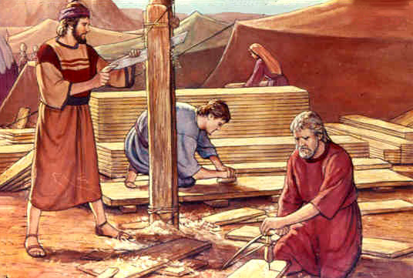
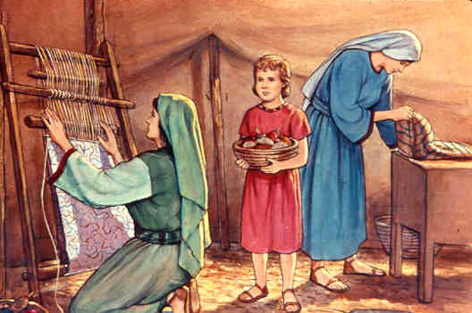
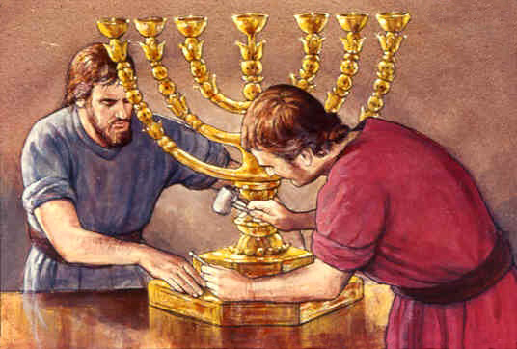
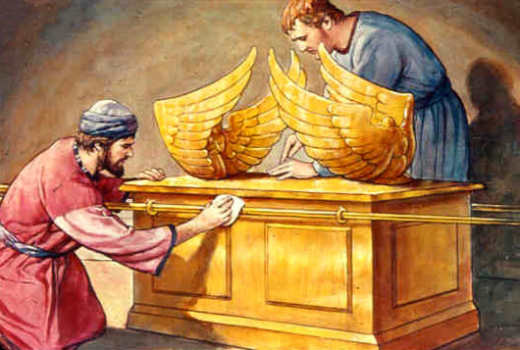
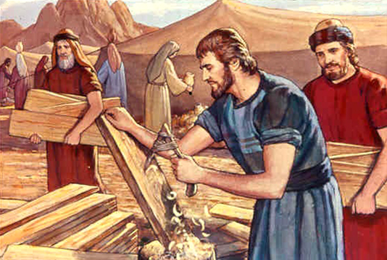
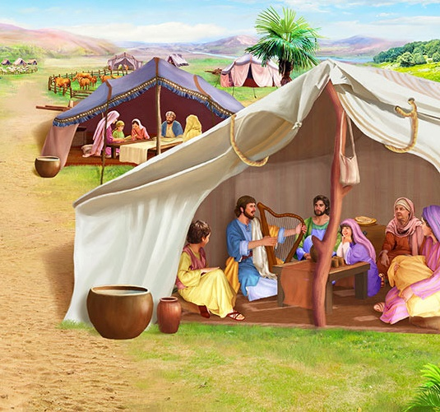
LA PREPARACIÓN DEL MODELO
“Mira, yo he llamado por nombre a Bezaleel hijo de Uri, hijo de Hur, de la tribu de Judá; y lo he llenado del Espíritu de Dios, en sabiduría y en inteligencia, en ciencia y en todo arte” (Éxodo 31:2-3)
Aunque Dios le dio a Moisés instrucciones muy detalladas sobre la construcción, no le indicó todos los detalles. ¿Qué aspecto debía tener la fuente de bronce, los querubines, las mitras de los sacerdotes, etc.? Así daba oportunidad para que el Espíritu Santo trabajase con los dones de los constructores.
Para estos detalles, el Espíritu Santo dotó de dones especiales a:
Bezaleel, que dirigió todo el proyecto (Éx. 31:2)
Aholiab, que fue su principal ayudante (Éx. 31:6a)
Otras personas que ayudaron en la obra (Éx. 31:6b)
En medio de las instrucciones sobre la construcción del santuario, aparece una mención especial al sábado (Éx. 31:12-17). ¿Qué tiene que ver el sábado con todo esto?
La santidad es la clave. Para acercarse al Dios Santo, debemos ser santos como Él. El sábado es esa señal de esa santidad (Éx. 31:13; Ez. 20:12, 20).
Notes:
Éxodo 31:2
Mira, yo he llamado por nombre a Bezaleel hijo de Uri, hijo de Hur, de la tribu de Judá;
Éxodo 31:6a
Y he aquí que yo he puesto con él a Aholiab hijo de Ahisamac, de la tribu de Dan;
Éxodo 31:6b
y he puesto sabiduría en el ánimo de todo sabio de corazón, para que hagan todo lo que te he mandado;
Éxodo 31:12-17 Habló además Jehová a Moisés, diciendo: (13) Tú hablarás a los hijos de Israel, diciendo: En verdad vosotros guardaréis mis días de reposo; porque es señal entre mí y vosotros por vuestras generaciones, para que sepáis que yo soy Jehová que os santifico. (14) Así que guardaréis el día de reposo, porque santo es a vosotros; el que lo profanare, de cierto morirá; porque cualquiera que hiciere obra alguna en él, aquella persona será cortada de en medio de su pueblo. (15) Seis días se trabajará, mas el día séptimo es día de reposo consagrado a Jehová; cualquiera que trabaje en el día de reposo, ciertamente morirá. (16) Guardarán, pues, el día de reposo los hijos de Israel, celebrándolo por sus generaciones por pacto perpetuo. (17) Señal es para siempre entre mí y los hijos de Israel; porque en seis días hizo Jehová los cielos y la tierra, y en el séptimo día cesó y reposó.

Slide 11

“En cuanto a la construcción del santuario como morada de Dios, Moisés recibió instrucciones para hacerlo de acuerdo con el modelo de las cosas que estaban en los cielos. El Señor lo llamó al monte y le reveló las cosas celestiales; y el tabernáculo, con todo lo perteneciente a él, fue construido a semejanza de ellas.
Así reveló Dios a Israel, al cual deseaba hacer morada suya, su glorioso ideal del carácter. […] Pero por sí mismos, eran impotentes para alcanzar ese ideal. La revelación del Sinaí únicamente podía impresionarlos con su necesidad e impotencia”
E. G. W. (La educación, pág. 35)

